Slide 1
TEAM-SZ团队培训
6.ES6入门
By Molunerfinn

Slide 2
开篇
讲ES6（ECMAScript 6）之前，我们先来说说JS的历史。
最早JS是叫做LiveScript的一种脚本语言。是网景公司的浏览器主要用来做表单验证的。后来为了普及知名度，就把当时火热的JAVA拿过来命名成了JavaScript。
后来微软也出了自家的IE浏览器，加入了自家的JScript的脚本语言。
……
于是，各家的脚本语言标准不一、语法不同，造成了很大的困扰。为此，网景公司将JavaScript1.1版本作为蓝本提交了ECMA技术委员会。于是经过数月的讨论，定稿了一种叫做ECMAScript的新脚本语言标准。而JavaScript则是ECMAScript标准实现的一种脚本语言。

Slide 3
ECMAScript版本更新
1998年6月，ECMAScript 2.0版发布。
1999年12月，ECMAScript 3.0版发布，成为JavaScript的通行标准，得到了广泛支持。
2007年10月，ECMAScript 4.0版草案发布，对3.0版做了大幅升级，预计次年8月发布正式版本。但是由于改动过大，分歧严重，为了把这个项目叫做Harmrony。把一部分改动作为3.1版本发布了。不久ECMAScript 3.1就改名为ECMAScript 5。
2009年12月，ECMAScript 5.0版正式发布。Harmony项目则一分为二，一些较为可行的设想定名为JavaScript.next继续开发，后来演变成ECMAScript 6；一些不是很成熟的设想，则被视为JavaScript.next.next，在更远的将来再考虑推出。
2011年6月，ECMAscript 5.1版发布，并且成为ISO国际标准（ISO/IEC 16262:2011）。
2013年3月，ECMAScript 6草案冻结，不再添加新功能。新的功能设想将被放到ECMAScript 7。
2013年12月，ECMAScript 6草案发布。然后是12个月的讨论期，听取各方反馈。
2015年6月17日，ECMAScript 6发布正式版本，即ECMAScript 2015。也即ES6。

Slide 4
ECMAScript标准的实现
ES只是一个标准，根据这个标准实现的语言有很多。由于其中最著名的是JavaScript，所以通常我们所说的ECMAScript也是指代JavaScript。但实际上它们是不一样的。
我们通常学习的JS的语言规范实际上是ES3或者ES5的。而现今浏览器也主要是支持到ES5。
而ES6是现今最新的ES标准的版本，今后的浏览器将会逐渐适配这个标准。而且这个标准引入了很多很棒的新特新。对其我们只以JavaScript来作为例子讲述。
ES6实现的语言有很多，比如：
1.JavaScript；2.TypeScript；3.ActionScript；4.……

Slide 5
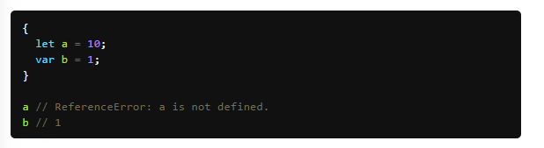
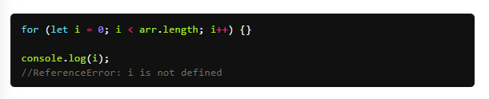
1.let和const命令
ES6新增了let命令，用来声明变量。它的用法类似于var，但是所声明的变量，只在let命令所在的代码块内有效。
上面代码在代码块之中，分别用let和var声明了两个变量。然后在代码块之外调用这两个变量，结果let声明的变量报错，var声明的变量返回了正确的值。这表明，let声明的变量只在它所在的代码块有效。
for循环的计数器，就很合适使用let命令。
可以看出，let命令声明的变量不会污染全局环境，因此它更加安全而且符合编程习惯。

Slide 6
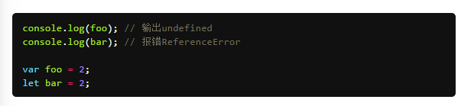
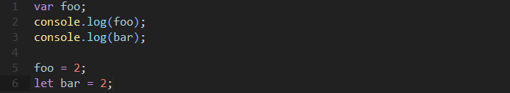
1.let和const命令（二）
let不像var那样会发生“变量提升”现象。所以，变量一定要在声明后使用，否则报错。
上面的代码中，foo只是显示未定义，而bar则报错了。实际上，var的定义会将变量提升到当前作用域的最顶端。所以实际上上面的代码在JS解析引擎解释的时候实际上是长这样：
可以看出，这里的foo定义了但是并没有赋值。所以是undefined未定义。而let则是因为没有声明它就想要使用它，就会报错。这也是ES6提倡的一个编程规范：变量先声明、再使用。

Slide 7
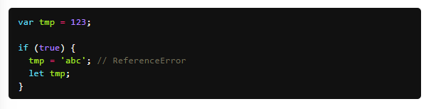
1.let和const命令（三）
暂时性死区
上面代码中，存在全局变量tmp，但是块级作用域内let又声明了一个局部变量tmp，导致后者绑定这个块级作用域，所以在let声明变量前，对tmp赋值会报错。
ES6明确规定，如果区块中存在let和const命令，这个区块对这些命令声明的变量，从一开始就形成了封闭作用域。凡是在声明之前就使用这些变量，就会报错。
总之，在代码块内，使用let命令声明变量之前，该变量都是不可用的。这在语法上，称为“暂时性死区”（temporal dead zone，简称TDZ）。

Slide 8
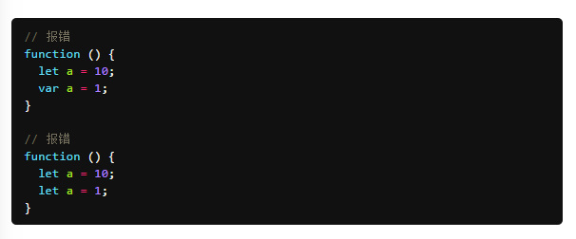
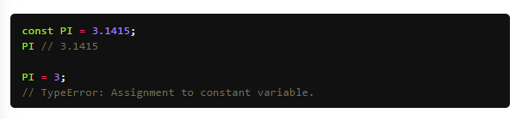
1.let和const命令（四）
不允许重复声明
let不允许在相同作用域内，重复声明同一个变量。
const命令
const声明一个只读的常量。一旦声明，常量的值就不能改变。const声明的变量不得改变值，这意味着，const一旦声明变量，就必须立即初始化，不能留到以后赋值。

Slide 9
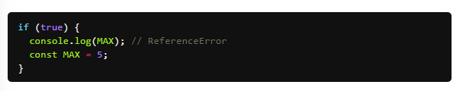
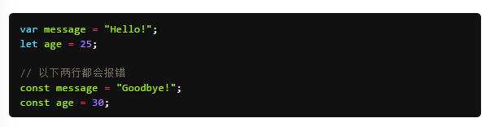
1.let和const命令（四）
const和let命令的特性非常像，所声明的常量不提升，同样存在暂时性死区，只能在声明的位置后面使用，不能重复声明等等。
常量不提升，暂时性死区，
声明后使用
不能重复声明

Slide 10
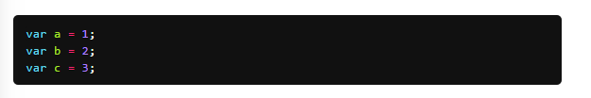

2.变量的解构赋值
ES6允许按照一定模式，从数组和对象中提取值，对变量进行赋值，这被称为解构（Destructuring）。
往常声明多个变量并赋值：
ES6可以写成这样：
并且效果是一样的。从上例可以看出，能够从数组中取值，并按照相应位置，对变量赋值

Slide 11
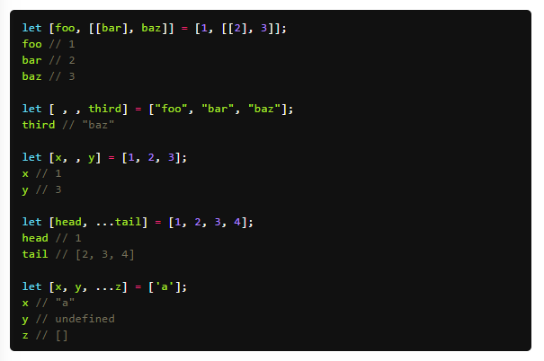

2.变量的解构赋值（二）
本质上，这是一种属于“模式匹配”的写法。只要等号两边模式相同，左边的变量就会被赋上右边的值。例如下面的例子：
如果解构不成功，变量的值就等于undefined。
比如下图的两个foo就是undefined。

Slide 12
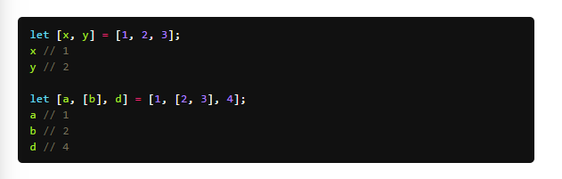
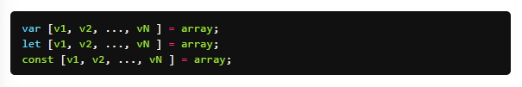
2.变量的解构赋值（三）
当左右两边变量不对等时，只要左边比右边的变量少，左边的依然会匹配右边相同模式的值，只不过这种只匹配一部分的值的情况叫做不完全解构。
解构命令不仅适用于var命令，也适用于let和const命令。

Slide 13
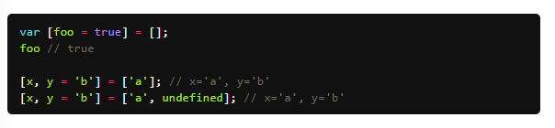
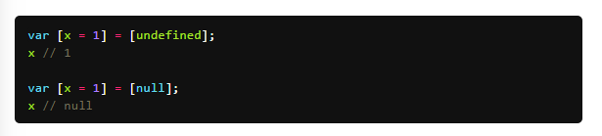
2.变量的解构赋值（四）
解构赋值允许使用指定默认值。
但是前提是这个位置所对应的值是undefined的情况下才会使用默认值，否则默认值不生效。如下：

Slide 14

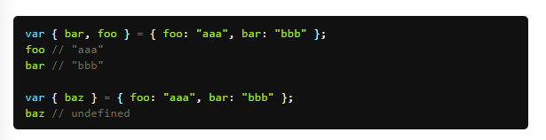
2.变量的解构赋值（五）
解构不仅可以用于数组，还可以用于对象。
对象的解构与数组有一个重要的不同。数组的元素是按次序排列的，变量的取值由它的位置决定；而对象的属性没有次序，变量必须与属性同名，才能取到正确的值。

Slide 15
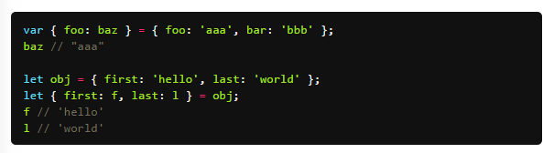


2.变量的解构赋值（六）
如果变量名与属性名不一致，必须写成下面这样。
这实际上说明，对象的解构赋值是下面形式的简写

Slide 16

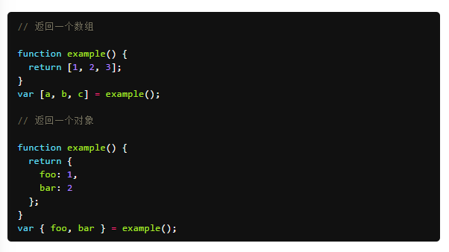
2.变量的解构赋值（七）
解构赋值的用途
交换变量的值
上面代码交换变量x和y的值，这样的写法不仅简洁，而且易读，语义非常清晰。
从函数返回多个值
函数只能返回一个值，如果要返回多个值，只能将它们放在数组或对象里返回。有了解构赋值，取出这些值就非常方便。

Slide 17
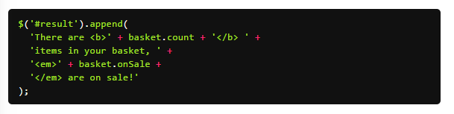
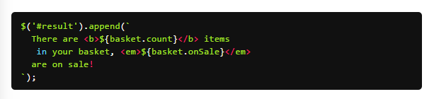
3.字符串的扩展
模板字符串
传统的JavaScript语言，输出模板通常是这样写的。
非常繁琐，遇到变量的时候需要采用+号连接符，遇到换行需要用+号连接符等等
模板字符串（template string）是增强版的字符串，用反引号（`）标识。它可以当作普通字符串使用，也可以用来定义多行字符串，或者在字符串中嵌入变量。而不需要繁琐的+号连接了。

Slide 18
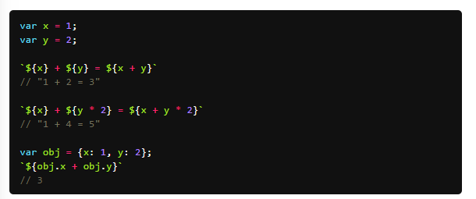
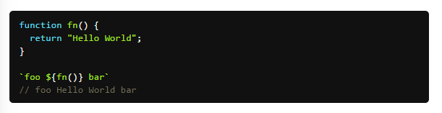
3.字符串的扩展（二）
模板字符串中嵌入变量，需要将变量名写在${}之中。
大括号内部可以放入任意的JavaScript表达式，可以进行运算，以及引用对象属性。
模板字符串之中还能调用函数。

Slide 19
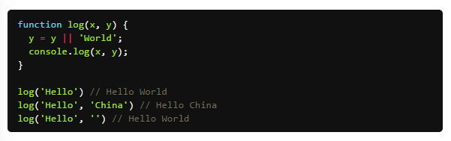
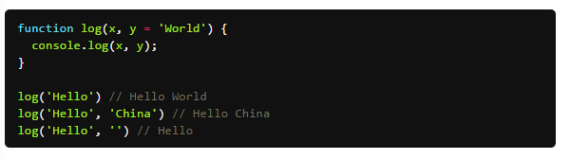
4.函数的扩展
在ES6之前，不能直接为函数的参数指定默认值，只能采用变通的方法。
采用||这个或运算符，当实参不存在的时候使用默认值。但是缺点在于，如果参数y赋值了，只不过对应的布尔值是false的话，那么该赋值就不起作用了。比如最后一行给y赋值成空字符串，但是没有被识别而是输出了默认的World。
ES6允许为函数的参数设置默认值，即直接写在参数定义的后面。可以看到，ES6的写法比ES5简洁许多，而且非常自然。

Slide 20
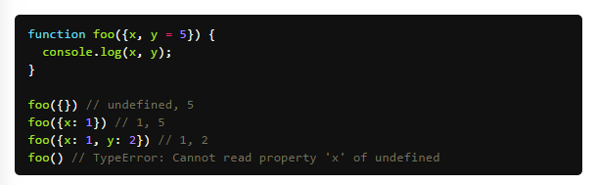

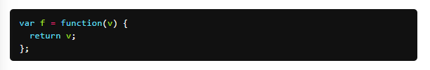
4.函数的扩展（二）
与解构赋值默认值结合使用
采用||这个或运算符，当实参不存在的时候使用默认值。但是缺点在于，如果参数y赋值了，只不过对应的布尔值是false的话，那么该赋值就不起作用了。比如最后一行给y赋值成空字符串，但是没有被识别而是输出了默认的World。
箭头函数
ES6允许使用箭头(=>)定义的函数，左侧的箭头函数等于下面的写法。

Slide 21
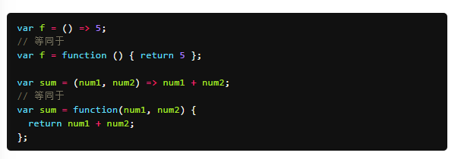
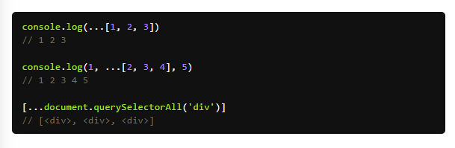
4.函数的扩展（三）
实际上箭头函数的右侧就是我们常见的函数的return右侧的值。注意箭头函数的左侧的括号。
扩展运算符
扩展运算符（spread）是三个点（...）。它的作用是将一个数组转为用逗号分隔的参数序列。

Slide 22
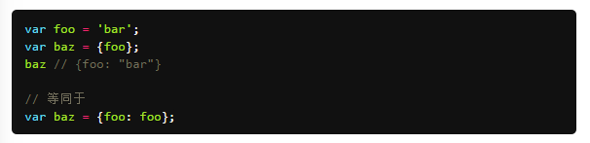
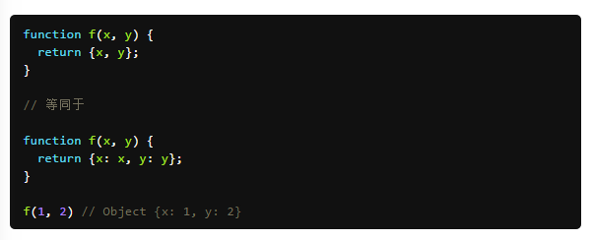
5.对象的扩展
ES6允许直接写入变量和函数，作为对象的属性和方法。这样的书写更加简洁。
左边代码表明，ES6允许在对象之中，只写属性名，不写属性值。这时，属性值等于属性名所代表的变量。

Slide 23
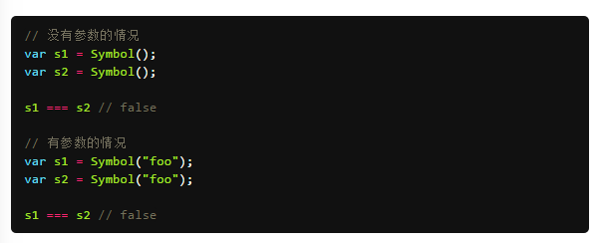
6.Symbol
ES6引入了一种新的原始数据类型Symbol，表示独一无二的值。它是JavaScript语言的第七种数据类型，前六种是：Undefined、Null、布尔值（Boolean）、字符串（String）、数值（Number）、对象（Object）。
Symbol值通过Symbol函数生成。这就是说，对象的属性名现在可以有两种类型，一种是原来就有的字符串，另一种就是新增的Symbol类型。凡是属性名属于Symbol类型，就都是独一无二的，可以保证不会与其他属性名产生冲突。
上面代码中，s1和s2都是Symbol函数的返回值，而且参数相同，但是它们是不相等的。symbol主要用来做对象的属性名，用于防止属性值被不小心改写或者覆盖。

Slide 24
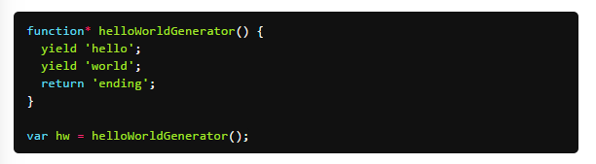
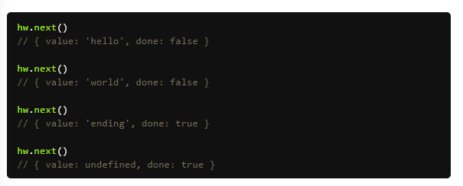
7.Generator函数
Generator函数是ES6提供的一种异步编程解决方案，语法行为与传统函数完全不同。
形式上，Generator函数是一个普通函数，但是有两个特征。一是，function关键字与函数名之间有一个星号；二是，函数体内部使用yield语句，定义不同的内部状态（yield语句在英语里的意思就是“产出”）。
yield语句必须调用.next方法才能执行。也就是你直接执行hw()这个函数是不会return ‘ending’的，必须执行next方法才能一步步执行。这也就提供了一种让我们手动控制函数执行顺序的方法。从而使很多异步的情况变成可以同步书写了。

Slide 25
ES6的特性还有很多很多，以上列举的只是现阶段我觉得对我们帮助或者理解ES6比较有用的一些特性。实际上ES6的出现让原生JS得到了一次蜕变，它使得很多写法得到了简化。引入的块级作用域让它的编程思想、写法又得到了本质的更新。所以学习ES6对未来是很有必要的，一旦熟练ES6的思想，对于JS开发会有更深入的理解。可能现阶段你们还不能直接用ES6的代码跑在浏览器里，但是可以通过nodejs的babel将ES6的代码转成ES5的代码从而让它们跑到浏览器里。另外，node支持ES6，因此可以在node的环境下写ES6的代码，也是一种别样的体验。
学习ES6最好的地方是阮一峰老师的ES6入门指南：http://es6.ruanyifeng.com/

Slide 26
TEAM-SZ团队培训
6.ES6入门
完
By Molunerfinn

